Slide 1

UNIVERSIDADE NOVE DE JULHO – 2022
PROJETO PRÁTICO EM PROGRAMAÇÃO
ORIENTADOR EDSON MELO

Slide 2
INTRODUÇÃO
O público brasileiro possui uma rotina repleta de afazeres e compromissos que muitas vezes acarretam ao estresse.
Baseando-se nesse fato foi possível a nós constatar que os negócios que envolvem maior satisfação as pessoas são aqueles que oferecem rapidez e que venha a saciar completamente a necessidade do comprador, portanto foi decidido pelo grupo elaborar um projeto de uma Adega e Tabacaria em São Paulo (capital).

Slide 3

OPORTUNIDADE
No mercado de trabalho podemos encontrar várias oportunidades de vagas, mas também podemos ver o mundo empreendedor aumentar cada vez mais. Podemos observar isso na quantidade de novas adegas que vem surgindo de alguns anos para cá. Fazemos isso por termos um capital inicial, disposição e a vontade de iniciar um novo negócio fora da zona de conforto.

Slide 4
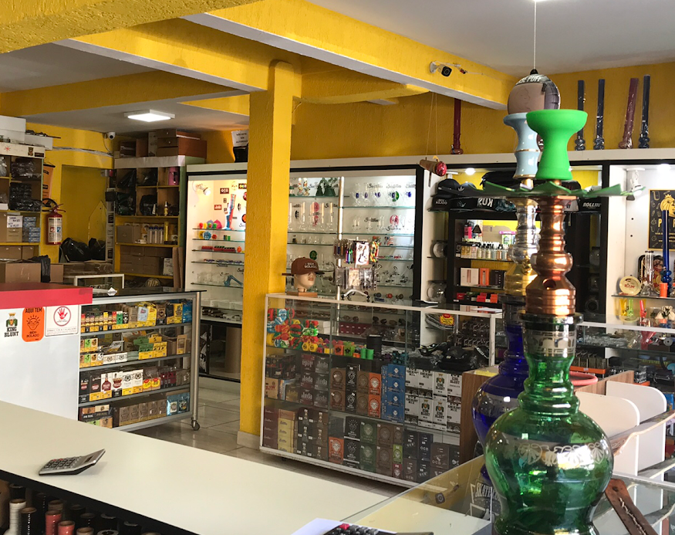
ANÁLISE
A adega e tabacaria Unibeer se localiza na região do Santo Amaro e trabalha com bebidas, tabacaria e vários outros serviços.
Os clientes ficarão satisfeitos com todos os produtos vendidos na mesma pois qualidade e excelente atendimento não faltarão à eles.

Slide 5
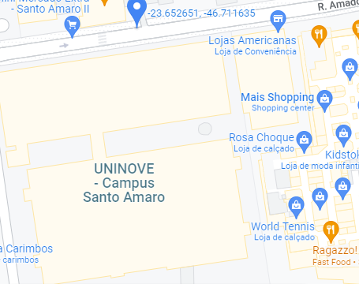
LOCALIZAÇÃO
A Unibeer se localiza na Rua Amador Bueno, 392 – Bairro Santo Amaro.
Próxima ao campos da Universidade Nove de Julho(UNINOVE) e do terminal de ônibus Santo Amaro, a Unibeer se encontra no meio do centro de Santo Amaro, tendo como vizinhos várias lojas, prédios comerciais e moradias.

Slide 6

PÚBLICO ALVO
Por ser uma região muito movimentada e por analisarmos ela, decidimos buscar esses três principais públicos alvo:
moradores da região
trabalhadores da região
visitantes e curiosos da região.

